Slide 1
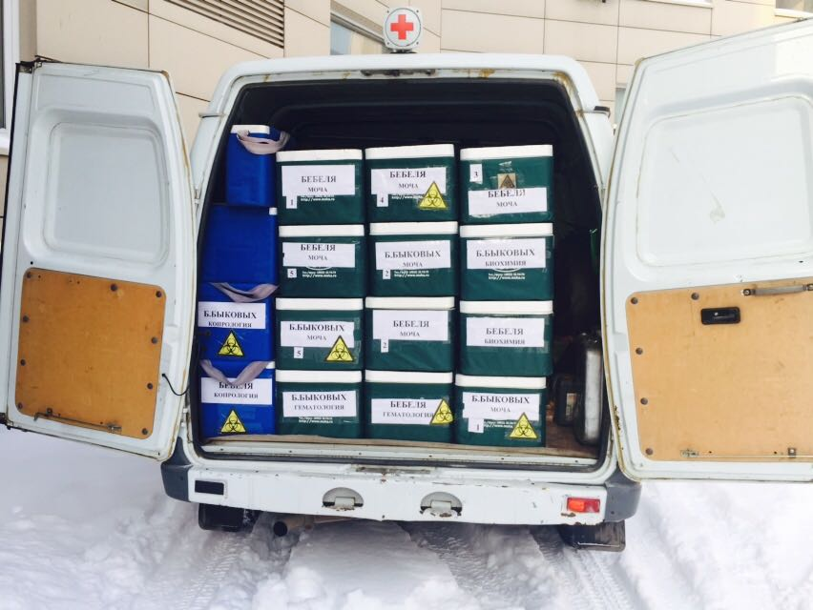
Изменение объемов исследований по годам в ГАУЗ СО ЦГКБ№24 г.Екатеринбург

Slide 2
ГАУЗ СО «ЦГКБ №24»г.Екатеринбург
ЛАБОРАТОРНАЯ СЛУЖБА:
ПЛОШАДЬ: 2500 МЕТРОВ С ВОЗМОЖНОСТЬЮ РАСШИРЕНИЯ
ШТАТЫ: 20 ВРАЧЕЙ, 40 МЕДИЦИНСКИХ ЛАБ. ТЕХНИКОВ
МОЩНОСТЬ ШТАТНАЯ: 0.4 млн. У.Е МОЩНОСТЬ ФАКТИЧЕСКАЯ: 3,3 млн. У.Е
В 2016 ГОДУ: ВНЕДРЕНА ЛИС
В 2017 ГОДУ: - 1,8 МЛН ИССЛЕДОВАНИЙ - ИНТЕГРАЦИЯ ЛИС И МИС - 22 НОВЫХ МЕТОДИКИ
В 2018 ГОДУ: УСТАНОВКА ЛИС В БАК ЛАБ
2018 -ПРЕМИЯ МЕДИЦИНСКИЙ ОЛИМП ЗА ВНЕДРЕНИЕ ГОРОДСКОЙ ИНТЕГРАЦИИ МЕДИЦИНСКОЙ И ЛАБОРАТОРНОЙ ИНФОРМАЦИОННОЙ СИСТЕМЫ
2020-2023 ГОД РАБОТА В COVID-19 4.6 МЛН ИССЛЕДОВАНИЙ АУТСОРСИНГ ЛПУ ГОРОДА И ОБЛАСТИ
2022 ПОЛУЧЕН СЕРТИФИКАТ КАЧЕСТВА И БЕЗОПАСНОСТИ МЕДИЦИНСКОЙ ДЕЯТЕЛЬНОСТИ В КЛИНИКО-ДИАГНОСТИЧЕСКОЙ ЛАБОРАТОРИИ РОСЗДРАВНАДЗОРА

Slide 3
Объемы исследований (млн.)
5,6

Slide 4
Изменение Структура исследований (%)
2016
2021
2023

Slide 5
Интеграция ЛИС «Ариадна» и АИС «МИР» (%)
40000 / 22000 (55%)

Slide 6
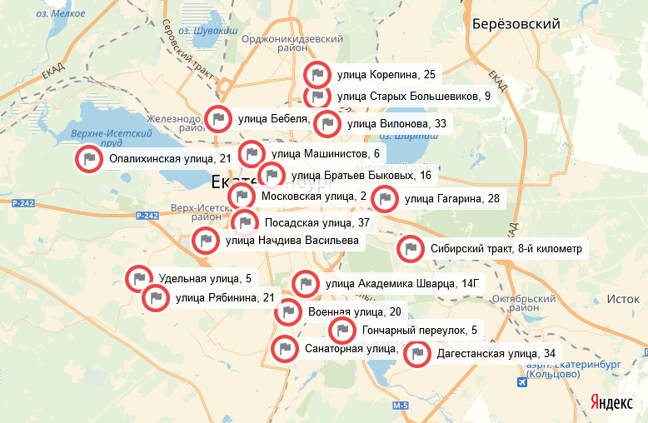
Екатеринбург

Slide 7
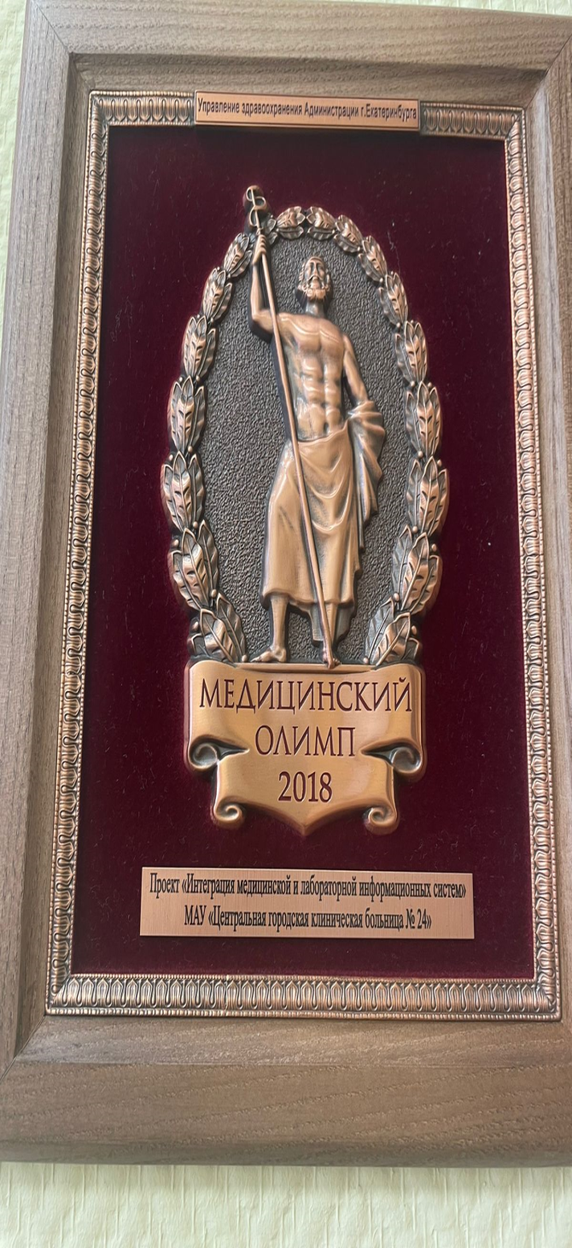
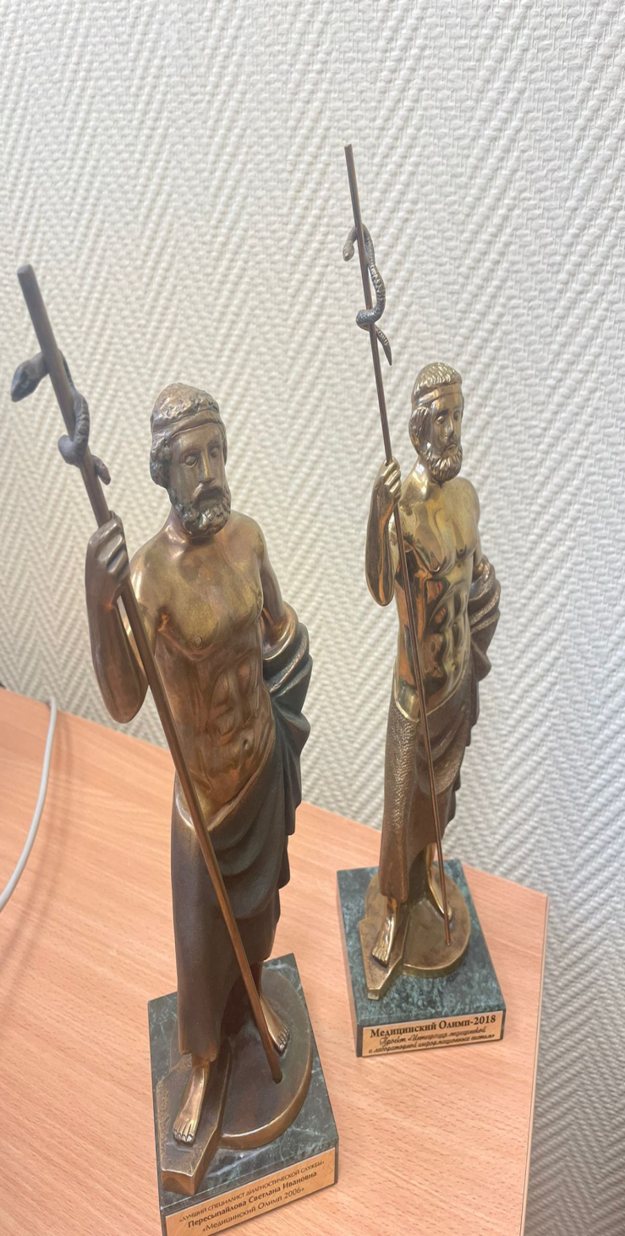
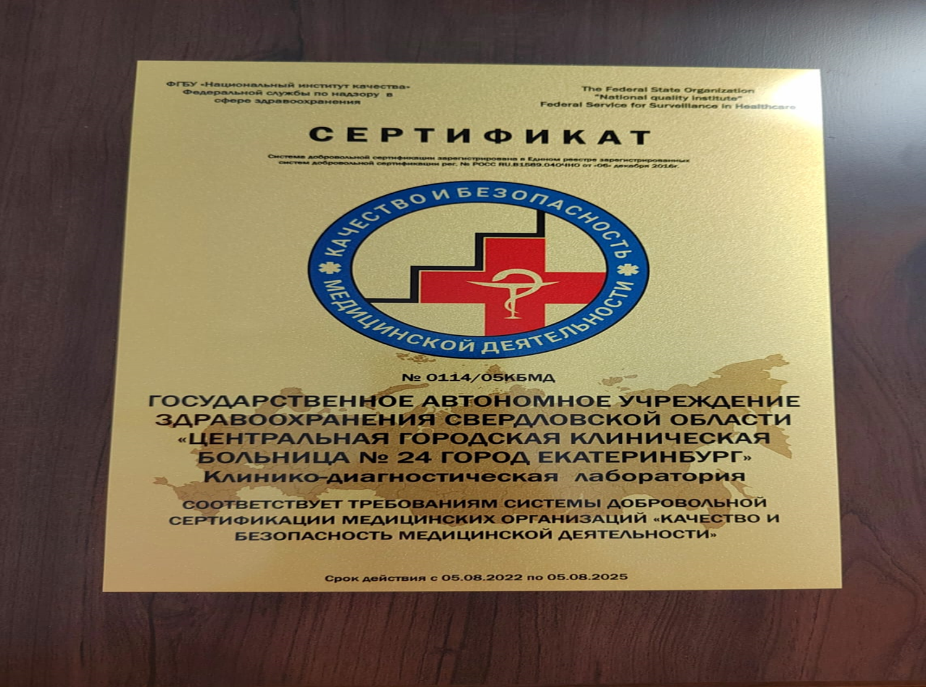
МЫ ИЩЕМ ВОЗМОЖНОСТИ ДЛЯ РАБОТЫ!

